Slide 1
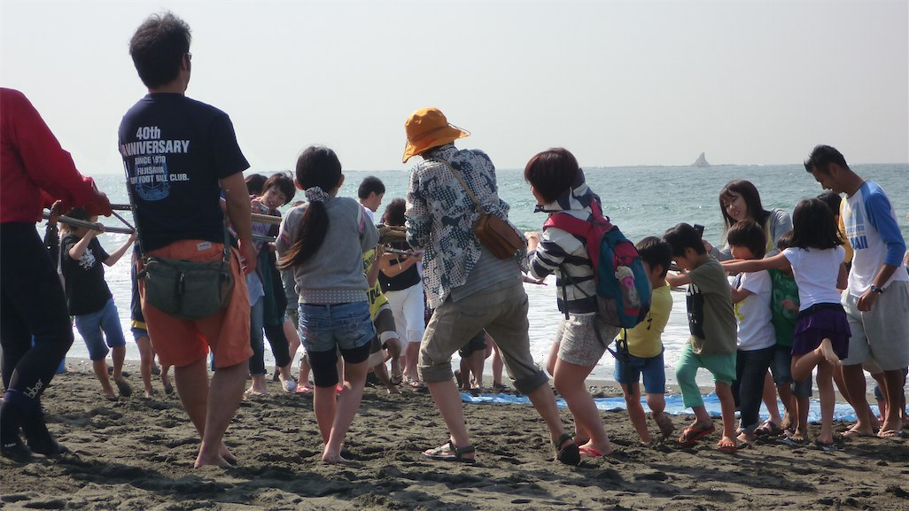
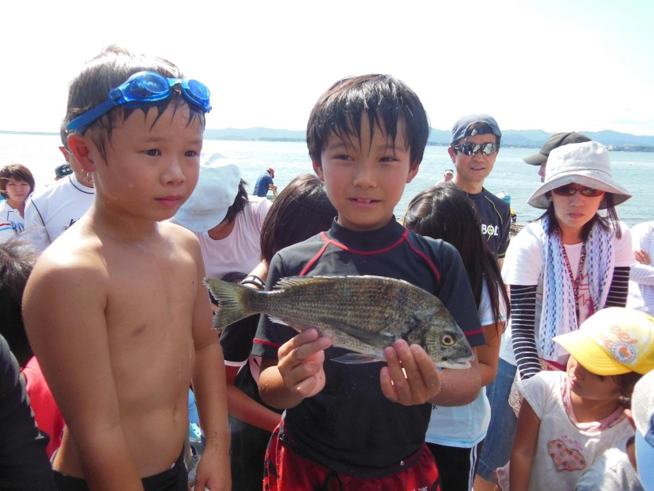
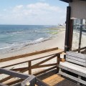
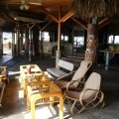
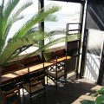
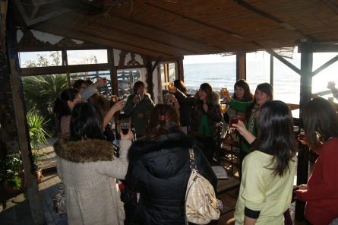
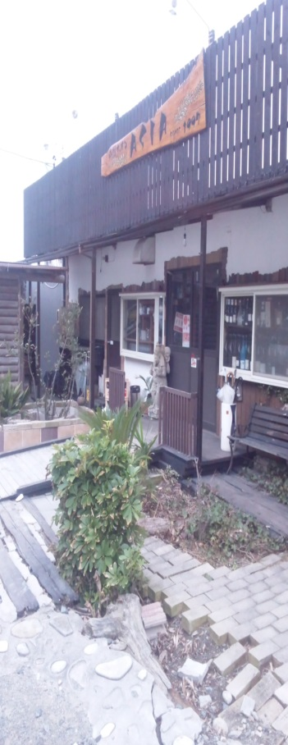
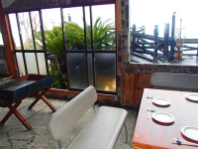
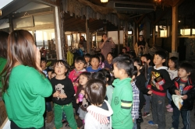
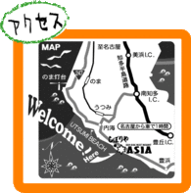
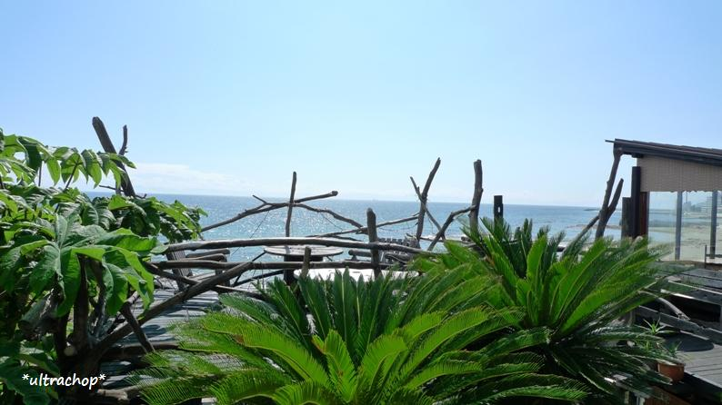
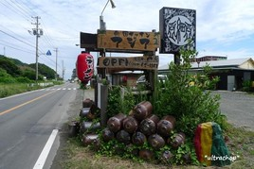
２０１３年度 名古屋青年会議所 総務委員会 家 族 会 開催！！ 大和委員会の最強の結束を示せ！
プログラム
みんなで力を合わせて地引網
高級知多牛GET！ダーツゲーム
自然に感謝のバーベキュー
子供宝探しゲーム
※ 地引網で汚れることがあるため、お子様連れの方は
着替えとタオルをお持ちください。
この看板が目印
日時 ：２０１３年 ４月 ２８日（日） 10：00開始
（９時４５分頃にお集まりください）
会場概要
名称 : seaside rest resort 南国キッチン アジア
住所 : 愛知県知多郡南知多町山海高峰１２－３
連絡先: 0569-62-1141
アクセス
・知多半島道路 南知多、内海I.C.を下りて県道52号を西へ、国道247号を南へ、約７ｋｍ（13分）

